Slide 1


Байлукова Наталья Анатольевна,
учитель начальных классов МБОУ СОШ № 111
г. Минеральные Воды Ставропольского края

Slide 2





















Notes:
2

Slide 3



Notes:
3

Slide 4

Тема урока
«
»
Сегодня на уроке предстоит:
уточнить представления о собственных и нарицательных именах существительных,
закрепить знания о правописании заглавной буквы
в именах собственных,
узнать об истории возникновения фамилий и имён.

Slide 5

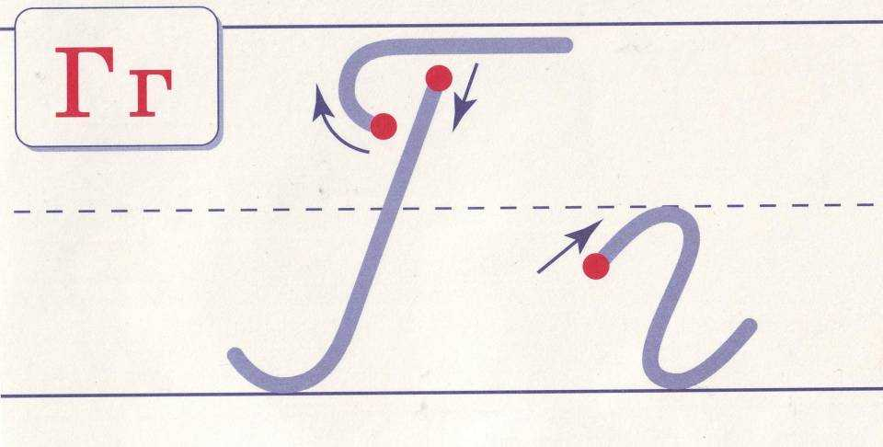

Slide 6
Notes:
ЦОР «Каллиграфия» (N 187609) Интерактивное задание
http://files.school-collection.edu.ru/dlrstore/6979e3af-097b-445c-92b4-a1ca1a73d81d/ResFile.SWF

Slide 7

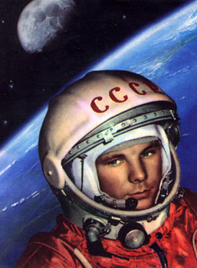
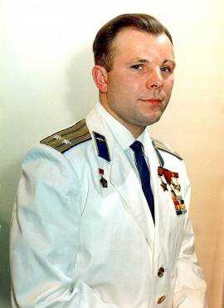
Юрий Алексеевич Гагарин - первый космонавт.

Slide 8

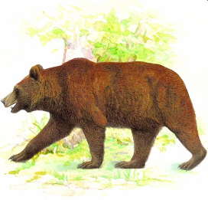
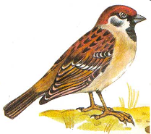
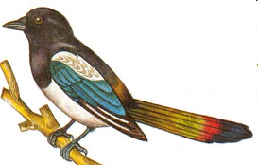
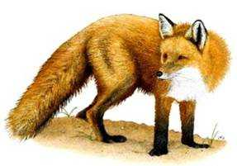
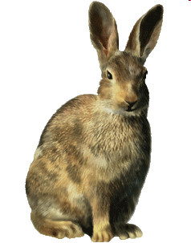
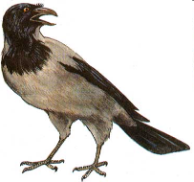
воробей
сорока
медведь
заяц
ворона
лисица

Slide 9

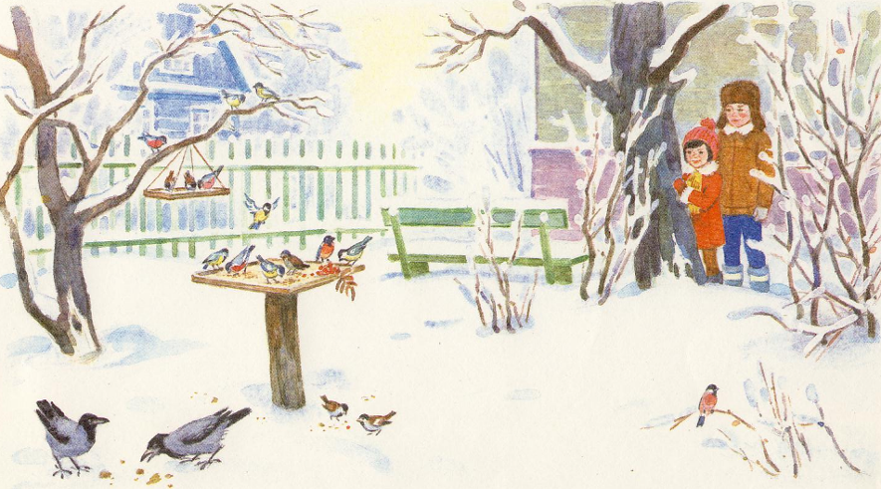

Slide 10

Воробьёв, Воронов, Сорокин,
Медведев, Лисицын, Зайцев.

Slide 11

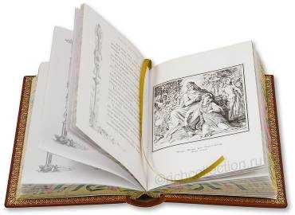

Читая книгу, я увидела, что
слово лев написано с
маленькой буквы, а потом
встретила слово Лев,
написанное с большой буквы.
Могло ли так быть?

Slide 12




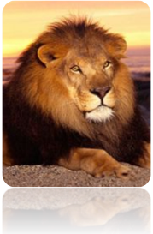



Лев
Роза
лев
роза

Slide 13
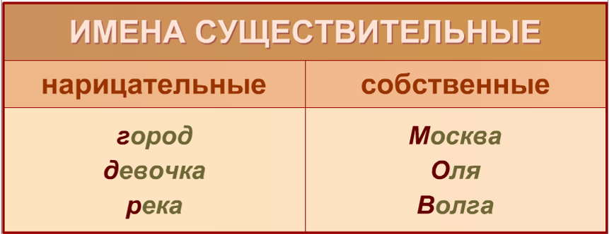

Slide 14
Notes:
ЦОР «Подпиши предметы» (N 193724) Интерактивное задание
http://files.school-collection.edu.ru/dlrstore/47396773-9479-46de-a2a2-5fc541f11c2d/%5BNS-RUS_1-04%5D_%5BID_022%5D.swf

Slide 15
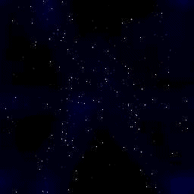




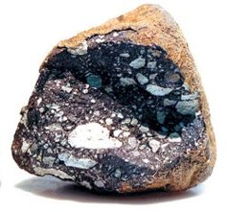







Slide 16

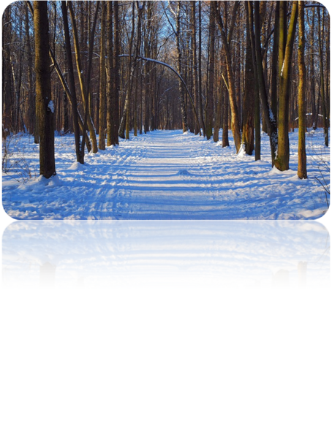
СТРАНА ЗАГЛАВНЫХ БУКВ

Slide 17
Notes:
ЦОР «Как пишутся фамилии?» (N 193863) Анимация
http://files.school-collection.edu.ru/dlrstore/ea479335-da5f-4134-b414-37751be9da50/%5BNS-RUS_2-12%5D_%5BMA_020%5D.swf

Slide 18

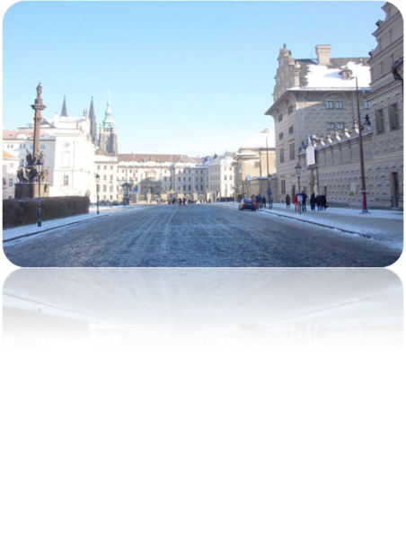
СТРАНА ЗАГЛАВНЫХ БУКВ

Slide 19
Notes:
ЦОР «Есть ли среди девочек тёзки?» (N 193404) Текст с иллюстрациями
http://files.school-collection.edu.ru/dlrstore/5d21e0a0-9e85-47e2-a05e-00f2f7fe37c7/%5BNS-RUS_2-12%5D_%5BTQ_020A%5D.swf

Slide 20


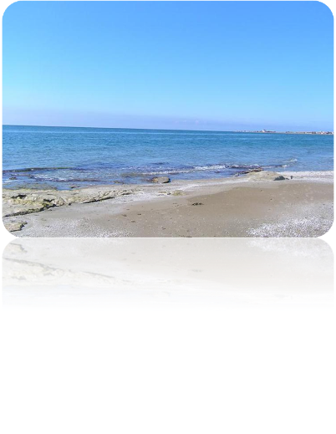

СТРАНА ЗАГЛАВНЫХ БУКВ

Slide 21
Notes:
ЦОР «Отчество» (N 193336) Текст с иллюстрациями
http://files.school-collection.edu.ru/dlrstore/01d4f954-bd75-4aad-8a4e-6ed72deda2aa/%5BNS-RUS_2-12%5D_%5BTQ_020B%5D.swf

Slide 22




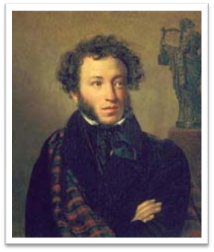

сущ.
гл.
Дети любят сказки Александра Сергеевича Пушкина.

Slide 23



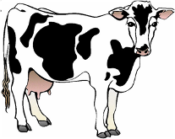
кошка Шарик
собака Мурка
корова Сокол
конь Зорька

Slide 24

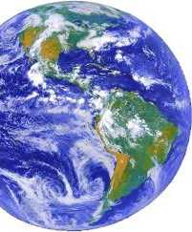
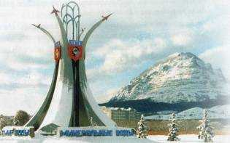
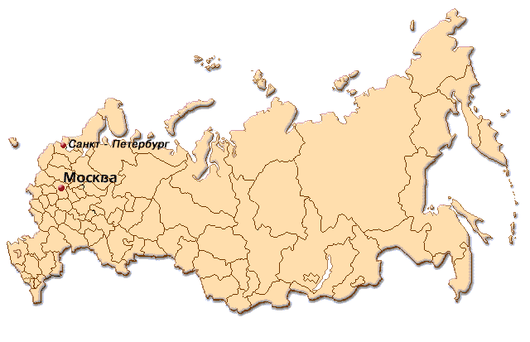
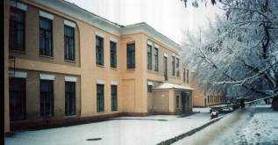
Мы живём на планете Земля, в стране Россия , в городе Минеральные Воды . Наша школа находится на улице Пушкина.

Slide 25


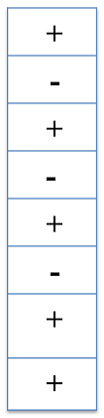
Вариант I
Вариант II
1 | ирина
2 | котёнок
3 | воробей
4 | россия
5 | москва
6 | страна
7 | дядя
8 | иванович
1 | нина
2 | река
3 | жучка
4 | мальчик
5 | петрович
6 | город
7 | ставрополь
8 | александр

Slide 26
Итог урока
Имена собственные
Имена
Отчества
Клички животных
Названия городов, стран, улиц, рек
Фамилии

Slide 27

Сегодня на уроке | я | узнал, открыл для себя…
 |  | научился, смог…
 |  | могу похвалить себя и своих одноклассников за …

Slide 28


ученики http://s48.radikal.ru/i120/0905/4f/4315089b0d37.jpg
волшебник http://www.now-us.eu/Abracadabra/images/C23-33.jpg
Гагарин http://www.cosmoworld.ru/spaceencyclopedia/gagarin/gagarin100.jpg,
http://www.rusarchives.ru/pik/events/gagarin/buklet/photo/gagarin.jpg
книга http://www.richcollection.ru/uploads/catalog/img_others/img_
others46016f60a7158.jpg
Лев http://levleschenkoclub.narod.ru/f_11.JPG
лев http://img.sunhome.ru/UsersGallery/Cards/83/16232704.jpg
Роза http://fantasyflash.ru/grafic/dolls/image/dolls62.gif
роза http://dic.academic.ru/pictures/bse/jpg/0299652287.jpg
аллея http://img-fotki.yandex.ru/get/3211/aleoks.1b/0_21e54_cd32c439_XL
площадь http://www.praga-praha.ru/wp-content/uploads/2010/08/%D0%9F%D1%80%D0%B0%D0%B3%D0%B0-%D0%B7%D0%B8%D0%BC%D0%BE%D0%B93.jpg
море http://img1.liveinternet.ru/images/foto/b/3/370/3571370/f_19024441.jpg
Пушкин http://dic.academic.ru/pictures/wiki/files/50/200px-kiprensky_pushkin.jpg
Земля http://wwf.usue.ru/pic/earth.gif
фото школы http://www.26311-c111os.edusite.ru/images/p16_ris11.jpg
Каллиграфия. Интерактивное задание
http://files.school-collection.edu.ru/dlrstore/6979e3af-097b-445c-92b4-a1ca1a73d81d/ResFile.SWF
Галкина И.А. Электронные физминутки для глаз. Часть 2. «Космос» http://luchiki.ucoz.ru/load/ehlektronnye_fizminutki_dlja_glaz/15-1-0-75
ЦОР: «Русский язык. 2 класс», авторы учебника Бунеев Р.Н., Бунеева Е.В., Пронина О.В. 2-е изд.-М.: БАЛЛАС, 2003 http://school-collection.edu.ru/catalog/rubr/53aeea06-a2ec-4acc-9b4b-b5360c8967df/?interface=pupil&class[]=43&subject[]=8

